Slide 1

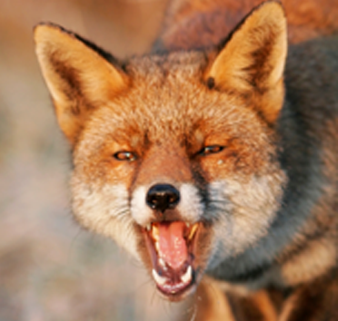
Préparer la Génération Suivante pour un Engagement Actif en Sciences
Que dit le renard ?

Slide 2


Objectifs
Utiliser ses connaissances au sujet des ondes sonores dans un nouveau contexte.
Décider si l'on dispose de suffisamment de preuves pour déterminer si un appareil peut interpréter les aboiements d'un chien.

Slide 3


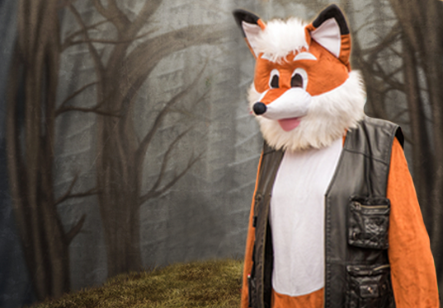

Une vidéo humoristique pour une question d'importance
Ou-ou-ou-a-a-ah !
DÉBUT
Notes:
Pour lire la vidéo, cliquez sur un des liens en mode diaporama.

Slide 4
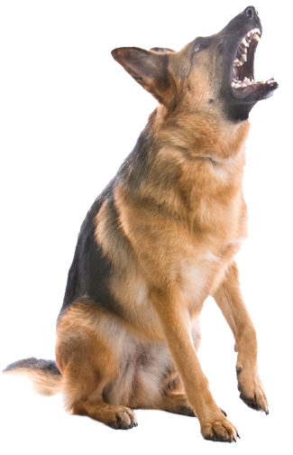
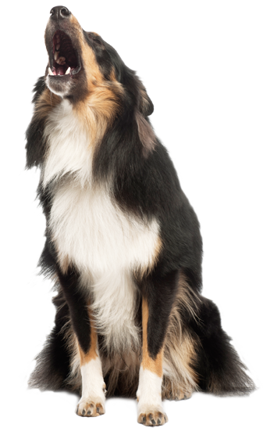
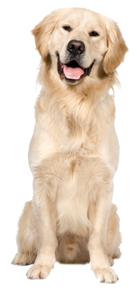
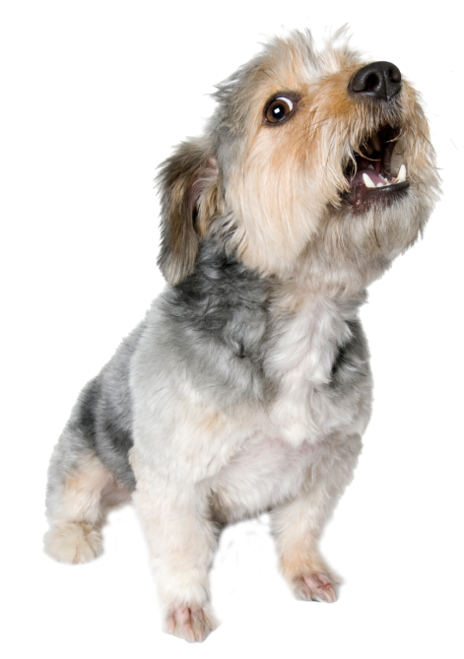
La science peut-elle nous traduire ce que disent les animaux... et interpréter leurs émotions ?
DÉBUT

Slide 5
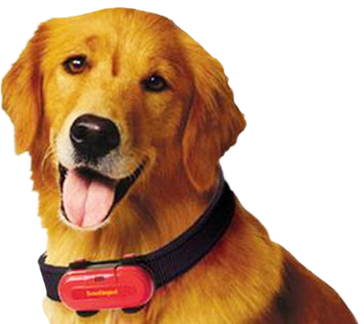
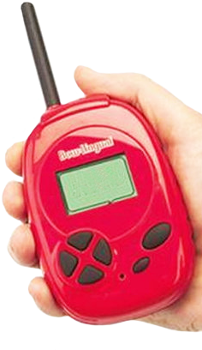
Le traducteur pour chien Bow-lingual
contactez-moi
mon compte
témoignages
produits
assistance
passer la commande
Présentation
Achetez-le dès maintenant !
Qu'essaie de vous dire votre chien ? Notre nouvel appareil vous révèle tout...
J'ai besoin d'être près de toi
http://www.japantrendshop.com
DÉBUT
5

Slide 6

Le traducteur pour chien Bow-lingual
contactez-moi
mon compte
témoignages
produits
assistance
passer la commande
Le son se propage comme une onde.
Comment ça marche
1
Nous pouvons convertir les ondes sonores en images.
TÂCHE PRINCIPALE
6

Slide 7


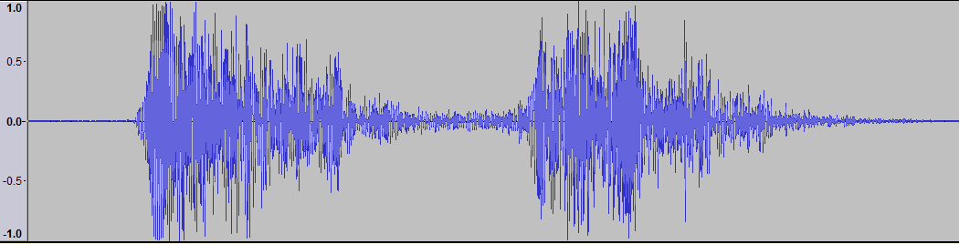
Le traducteur pour chien Bow-lingual
contactez-moi
mon compte
témoignages
produits
assistance
passer la commande
L'amplitude de l'onde indique le volume.
Comment ça marche
2
Plus l'amplitude est grande, plus le son est fort.
amplitude
durée
bruyant
calme
TÂCHE PRINCIPALE
7

Slide 8
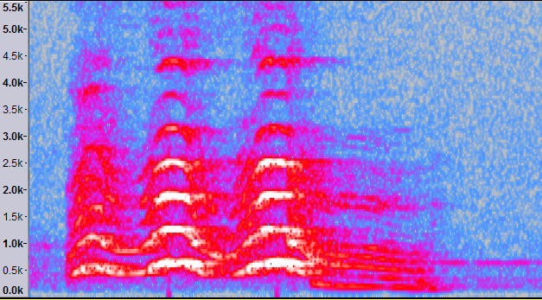
Le traducteur pour chien Bow-lingual
contactez-moi
mon compte
témoignages
produits
assistance
passer la commande
Comment ça marche
3
La fréquence de l'onde détermine le ton.
Plus la fréquence est élevée, plus le ton est élevé.
Voici un spectrogramme.
fréquence
ton grave
ton aigu
Bruyant (couleur claire)
Calme (couleur foncée)
durée
TÂCHE PRINCIPALE
8

Slide 9
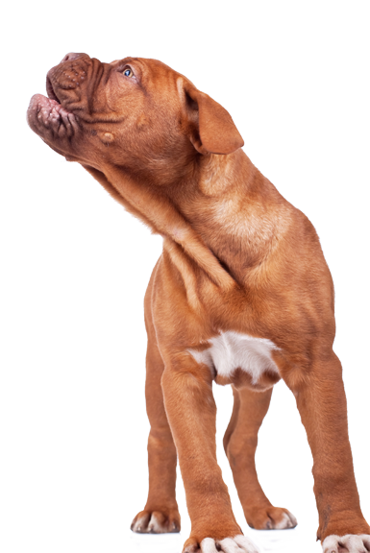

Le traducteur pour chien Bow-lingual
contactez-moi
mon compte
témoignages
produits
assistance
passer la commande
Traducteur pour chien
Comment ça marche
4
Quiz
À quel spectogramme correspond chaque son ?
A
B
C
D
E
2
4
3
1
5
TACHE PRINCIPALE
9

Slide 10
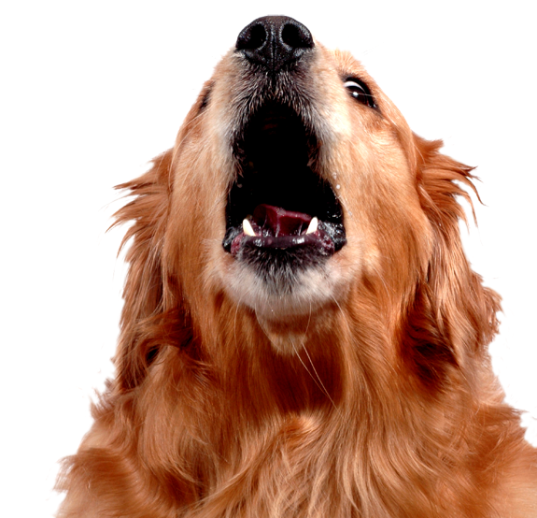

Cette démonstration prouve-t-elle que Bow-lingual peut identifier les émotions
à partir d'aboiements ?
SESSION 1
10

Slide 11



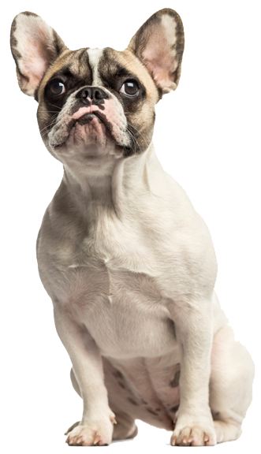
Fiches 2–3
Les avis sont
négatifs. Ils se moquent de Bow-lingual. Cela risque d'avoir un impact sur les ventes.
Nous avons besoin d'aide.
Mon chien me déteste !
Je vient d'acheter Bow-lingual. J'ai été choquée de voir à quel point mon chien me hait. Chaque fois qu'il aboie, il se moque de moi. Il se moque de mes vêtements, de ma cuisine et de mon poids. Je ne pensais pas qu'un chien pouvait jurer autant !
gadgetreview.com
Bow-lingual :
le patron
Lisez Identifier les Émotions
La science a-t-elle toujours raison ?
Étudiez le Rapport.
L'étude a-t-elle été menée correctement ?
Utilisez alors la démarche scientifique pour expliquer pourquoi nous savons que Bow-lingual fonctionne.
EXTENSION
11

Slide 12
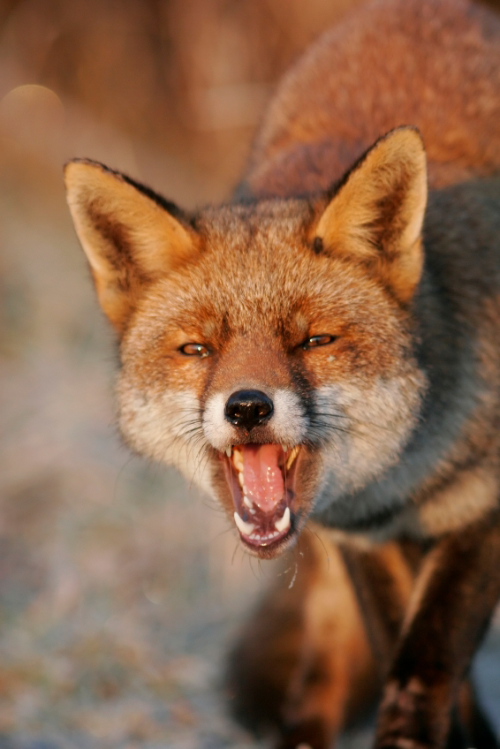
Qu'a dit le renard ?
La science peut-elle nous
le révéler ?
Des scientifiques de l'Université de Bristol ont utilisé des programmes pour analyser les sons émis par 585 renards. Ils ont identifié 20 sons d'appel et leurs éventuelles significations.
SESSION 2
12

Slide 13

Amenez les étudiants à parler et à réfléchir

Slide 14












Préparer la Génération Suivante pour un Engagement Actif en Sciences
TRACES

